Slide 1







С++
разработка приложений

Slide 2

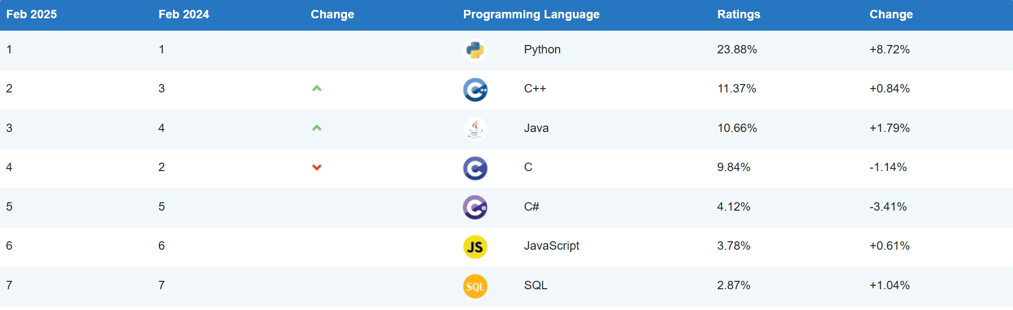

C++ - один из самых популярных языков программирования, который подходит для разных задач, включая робототехнику, ядра ОС, драйверы, микроконтроллеры, приложения, нейросети и обработку статистики.
C++ -
* Индекс TIOBE — это рейтинг популярности языков программирования, обновляемый ежемесячно.

Slide 3

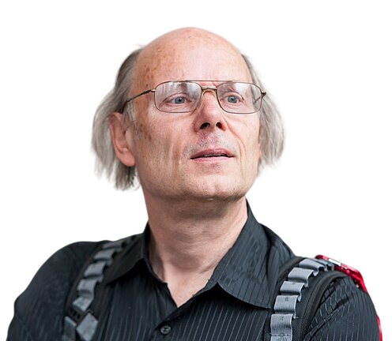

История С++
Изначально разрабатывался как "C с классами", чтобы улучшить возможности языка C, добавив в него объектно-ориентированные элементы. В 1983 году язык получил название C++, где "++" символизирует увеличение функциональности по сравнению с C.
Бьёрн Страуструп — известный программист и информатик, профессор Техасского университета А&М, создатель языка программирования C++.

Slide 4
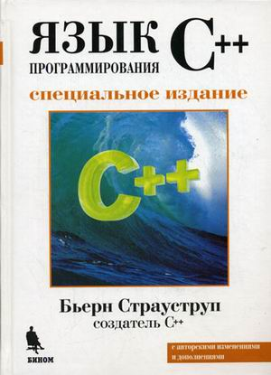
В 1985 году Страуструп опубликовал одну из самых широко известных книг «Язык программирования С++», которая выдержала четыре издания (1985, 1991, 1997, 2000), и была переведена на 19 языков

Slide 5

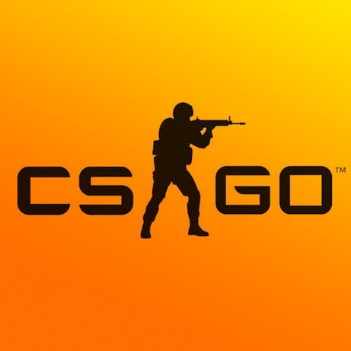
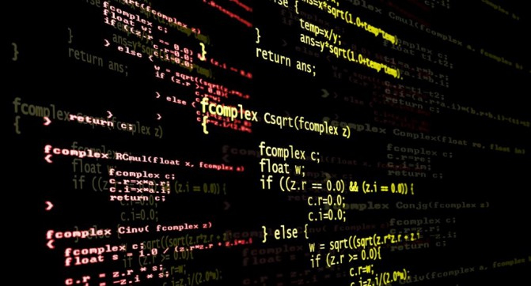
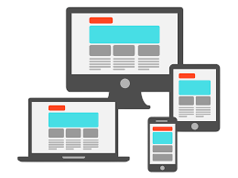
Плюсы С++
Высокая
производительность
Множество стилей программирования
Кроссплатформенность
C++ не накладывает избыточной нагрузки на программу. Важно для игр и операционных систем.
Процедурное, объектно-ориентированное и обобщенное программирование.
Разработка приложений для разных операционных систем и устройств.

Slide 6



Плюсы С++
Многопоточность
Большое сообщество
Регулярное обновление
Эффективное распределение задач между ядрами процессора.
Процедурное, объектно-ориентированное и обобщенное программирование.
Новые стандарты выходят каждые 3 года.

Slide 7

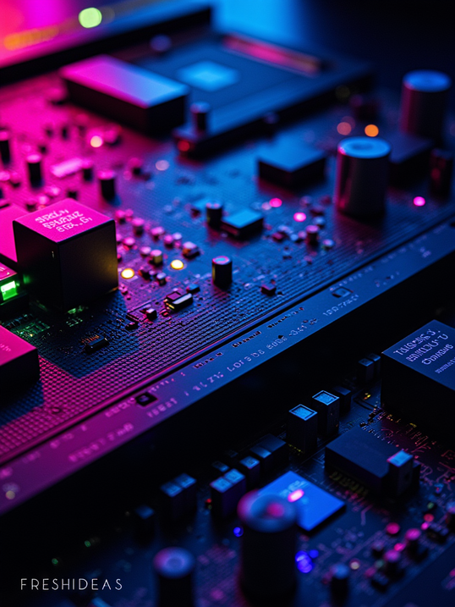
Плюсы С++
Множество библиотек
Поддержка компиляторов
Qt (GUI), OpenCV (компьютерное зрение).
GCC, Microsoft Visual C++, Intel C++ Compiler.

Slide 8


Минусы С++
Сложность разработки
Трудности с памятью
Сложный синтаксис
Требуется больше времени и тщательное управление памятью.
Необходимо самостоятельно управлять памятью
Указатели, ссылки и перегрузка операторов могут быть сложными для понимания.

Slide 9


Удобство проектирования и разработки
Современные IDE (Visual Studio и др.):
Автодополнение кода.
Интегрированный отладчик.
Интеграция с системами контроля версий (Git).
Анализ кода.
Новые возможности стандартов C++:
Лямбда-выражения, упрощающие создание функционального кода.
Широкий выбор библиотек и фреймворков:
Boost, Dear ImGui, SFML.

Slide 10



Что создано на С++?
Product 2
Product 1
Product 3

Slide 11
What we do
We make products for human-driven analysis of real-world data
We build our company around mission-driven engineering
We meet the problems where they live
We design technology to help institutions protect liberty

Slide 12


With good data and the right technology, people and institutions today can still solve hard problems and change the world for the better.

Slide 13
@reallygreatsite
Thank You
hello@reallygreatsite.com
www.reallygreatsite.com
123 Anywhere ST., Any City, ST 12345

